Slide 1


第10章 真实感图形绘制
计算机图形学基础
主讲: 翁正平
Wengzp@foxmail.com
中国地质大学（武汉）计算机学院

Slide 2
Contents
10.1 简单光照模型
10.2 基于简单光照模型的多边形绘制
10.3 透明处理
10.4 产生阴影
10.5 模拟景物表面细节
10.6 整体光照模型与光线跟踪
10.7 OpenGL中的光照处理
10.8 OpenGL中的纹理映射

Slide 3
基本概念
真实感图形绘制：通过综合利用数学、物理学、计算机以及心理学等知识在计算机图形输出设备上绘制出能够以假乱真的美丽景象。
光强（度）：描述物体表面朝某方向辐射光的颜色，它既能表示光能大小又能表示其色彩组成的物理量。

Slide 4
光照模型（Illumination model），也称明暗模型，主要用于物体表面某点处的光强度计算。
  简单的光照模型
  复杂的光照模型

Slide 5
真实感图形绘制过程
根据假定的光照条件和景物外观因素，依据一定的光照模型，计算可见面投射到观察者眼中的光强度大小，并将它转换成适合图形设备的颜色值，生成投影画面上每一个象素的光强度，使观察者产生身临其境的感觉。

Slide 6
真实感图形绘制步骤
  在计算机中进行场景造型；
  进行取景变换和透视变换；
  进行消隐处理；
  进行真实感图形绘制。

Slide 7
10.1 简单光照模型
简单光照模型：只考虑反射光的作用。反射光由环境光、漫反射光和镜面反射光三部分组成。
  环境光
  漫反射光
  镜面反射光
光强衰减
颜色处理

Slide 8
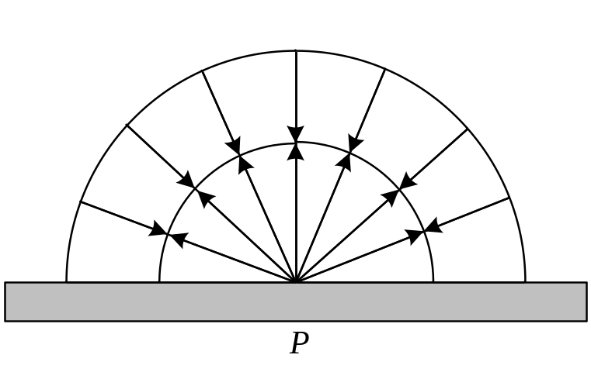
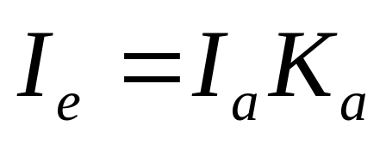
环境光（Background Light）
特点：照射在物体上的光来自周围各个方向，又均匀地向各个方向反射。
P点对环境光的反射强度为
图1 环境光的反射

Slide 9
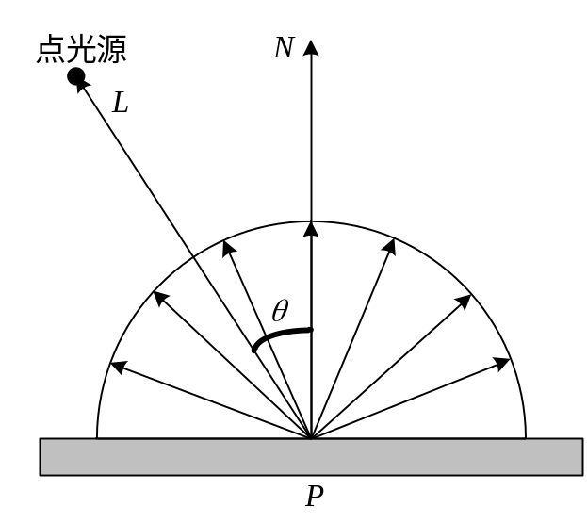
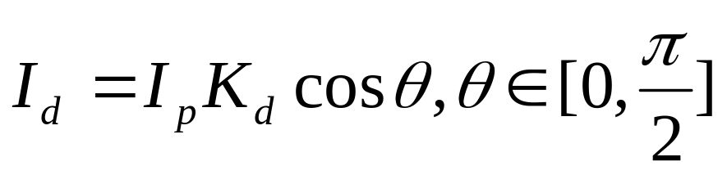
漫反射光（Diffuse Reflection）
一个粗糙的、无光泽的表面呈现为漫反射。
特点：光源来自一个方向，反射光均匀地射向各个方向。
由Lambert余弦定理可
得点P处漫反射光的强度为：
图2 漫反射

Slide 10
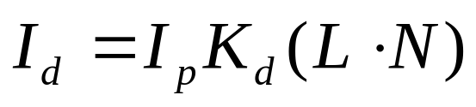
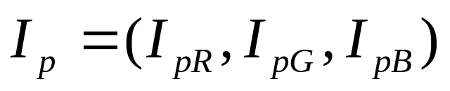
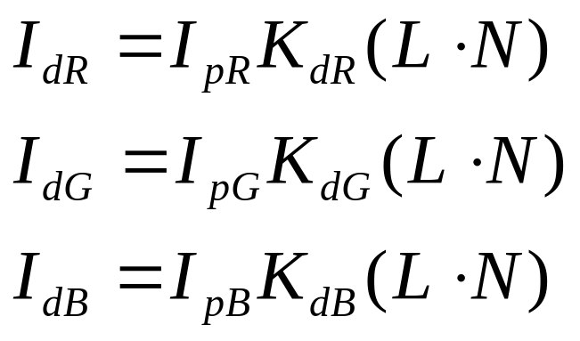
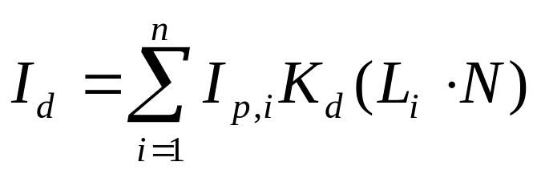
若L和N都已规格化为单位矢量，则有
对于彩色
对于多个漫反射光源
图2 漫反射

Slide 11
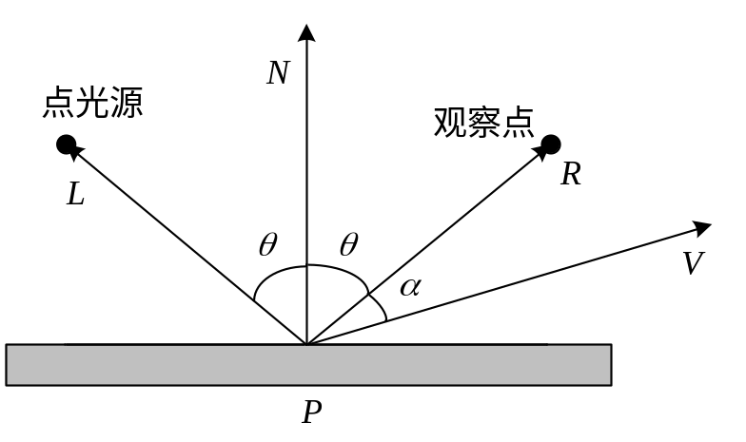
镜面反射光
镜面反射遵循反射定律，入射光和反射光分别位于表面法矢的两侧。
如果观察者正好处在P点的镜面反射方向上，就会看到一个比周围
亮得多的高光点。
图3 镜面反射

Slide 12
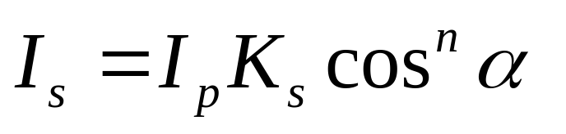
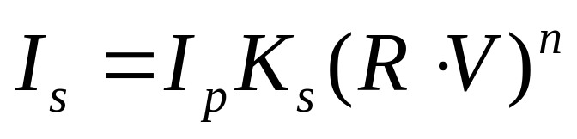
镜面反射情况由Phong模型给出：
若R和V已规格化为单
位矢量，则：
图3 镜面反射

Slide 13
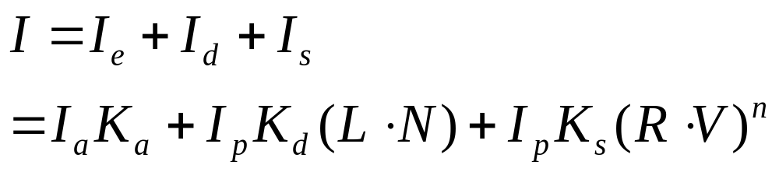
物体表面光强计算
从视点观察到物体上任一点P处的光强度I应为环境光反射光强度I_{e}、漫反射光强度I_{d}以及镜面反射光的光强度I_{s}的总和：

Slide 14
光强衰减
光在传播的过程中，其能量会发生衰减。光照模型中必须考虑光强衰减，否则会影响生成图形的真实效果。
光强的衰减可以采用常数衰减、一次函数衰减和二次函数衰减等。

Slide 15
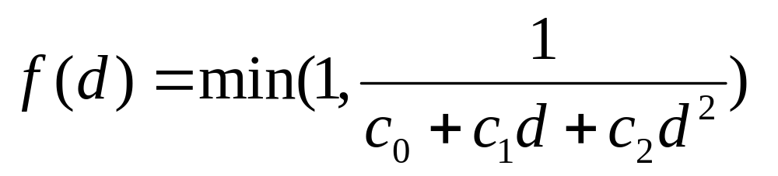
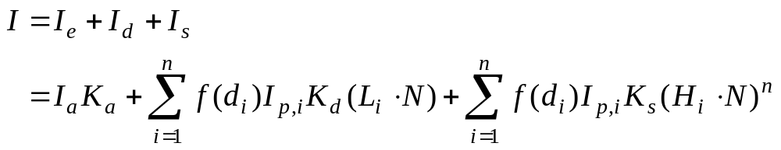
常用的二次衰减函数

Slide 16
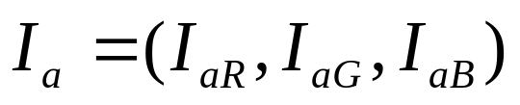


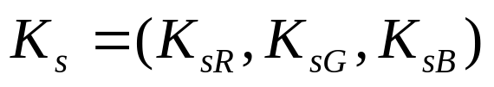
颜色
选择颜色模型（color model）
  面向硬件的颜色模型：RGB、CYM
  面向视觉感知的颜色模型：HSI
为颜色分量指定光照模型
以RGB颜色模型为例
  环境光强度：
  入射光强度：
  环境光反射系数：
  漫反射系数：
  镜面反射系数:

Slide 17
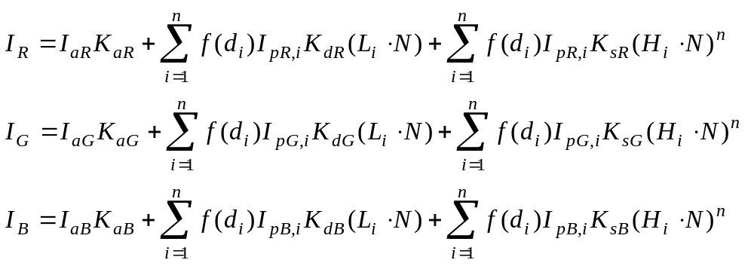
光强计算公式：

Slide 18
10.2 基于简单光照模型的多边形绘制
恒定光强
Gouraud明暗处理
Phong明暗处理

Slide 19
1）恒定光强
只用一种颜色绘制整个多边形
  光源在无穷远处，则多边形上所有点的L·N为常数，衰减函数也是一个常数。
  视点在无穷远处，则多边形上所有点的V·R为常数。
  多边形是景物表面的精确表示，即不是一个含曲线面景物的近似表示。

Slide 20
2）Gouraud明暗处理
Gouraud明暗处理方法，又称为亮度插值明暗处理，它通过对多边形顶点颜色进行线性插值来绘制其内部各点，其步骤为：
  计算每个多边形顶点处的平均单位法矢量；
  对每个顶点根据简单光照模型来计算其光强；
  在多边形表面上将顶点强度进行线性插值。

Slide 21
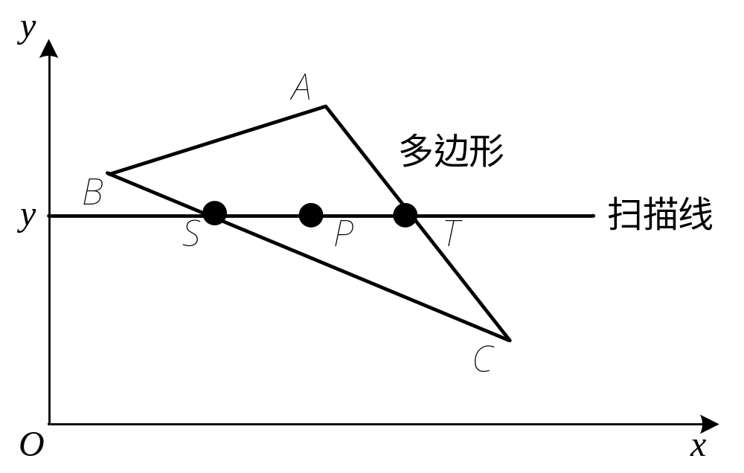
Gouraud明暗处理
双线性插值方法
图4 Gouraud 明暗处理的双线性插值

Slide 22
3）Phong明暗处理
Phong明暗处理方法，又称为法矢量插值明暗处理，它对多边形顶点的法矢量进行插值以产生中间各点的法矢量，其步骤为：
  计算每个多边形顶点处的平均单位法矢量；
  用双线性插值方法求得多边形内部各点的法矢量。
  最后按光照模型确定多边形内部各点的光强。

Slide 23
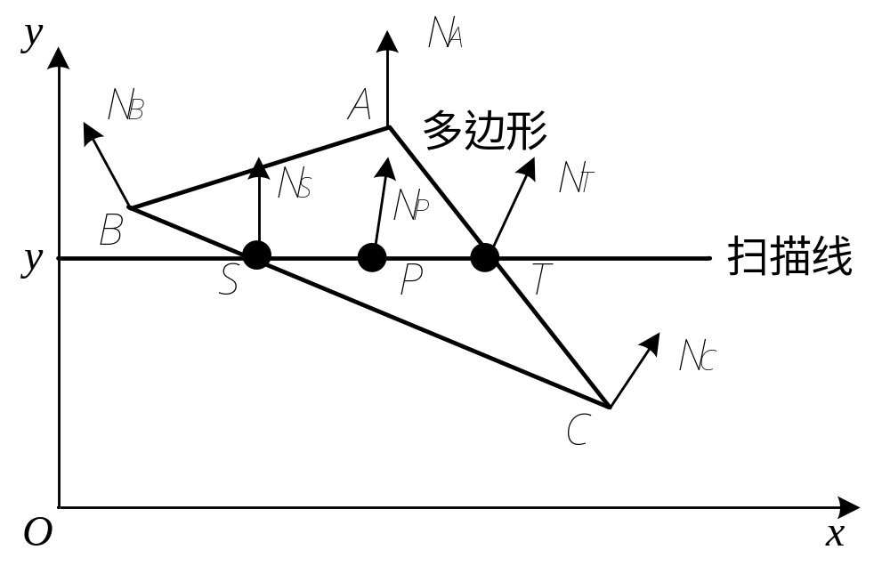
Phong明暗处理
矢量双线性插值方法
图5 Phong明暗处理的矢量双线性插值

Slide 24
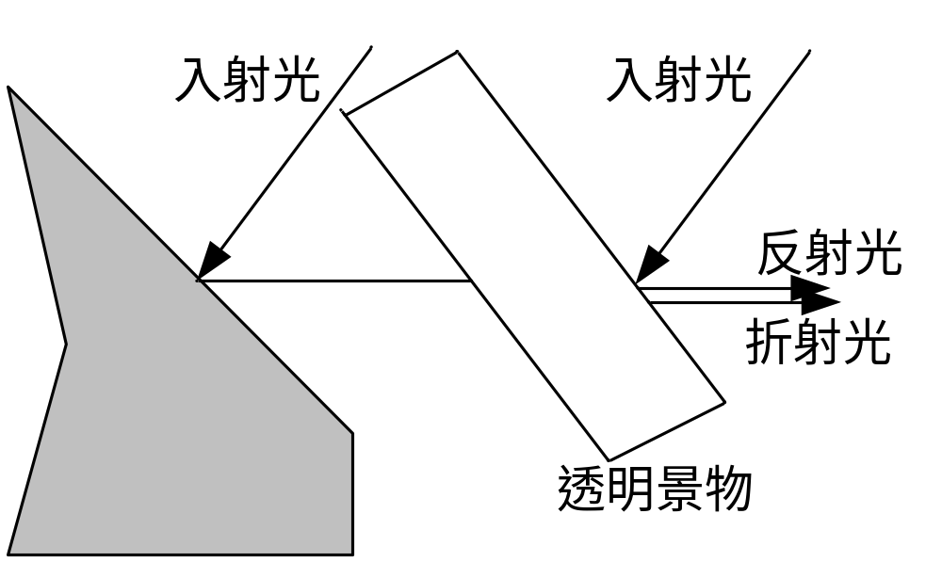
10.3 透明处理
图6 透明表面的光强包括反射光和折射光

Slide 25
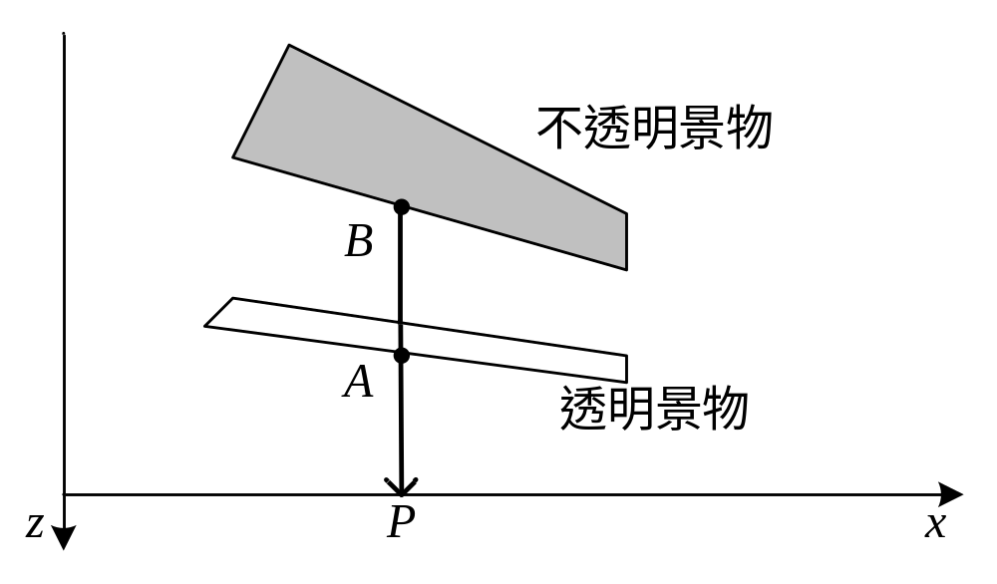
透明处理
图7 简单的透明处理

Slide 26
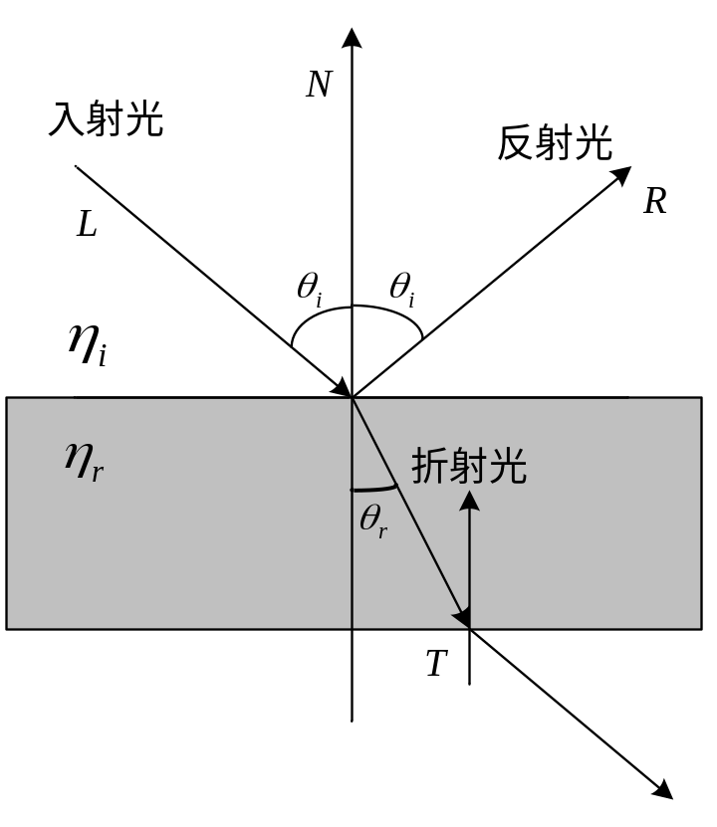
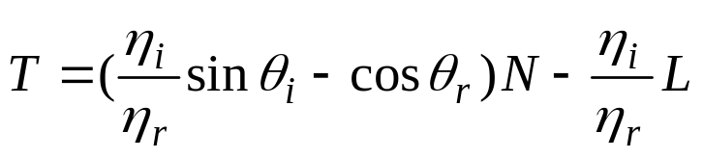
透明处理
图8 光的折射

Slide 27
10.4 产生阴影
阴影是由于物体截断了光线而产生的，所以如果光源位于物体一侧的话，阴影总是位于物体的另一侧，也就是与光源相反的一侧。
从理论上来说，从视点以及从光源看过去都是可见的面不会落在阴影中，只有那些从视点看过去是可见的，而从光源看过去是不可见的面，肯定落在阴影之内。

Slide 28
产生具有阴影的图形绘制算法
  将视点移到光源位置，用多边形区域排序消隐算法，将多边形分成两大类：向光多边形和背光多边形。
  将视点移到原来的观察位置，对向光多边形和背光多边形进行消隐，并选用一种光照模型计算多边形的亮度，就可得到有阴影效果的图形。

Slide 29
10.5 模拟景物表面细节
颜色纹理：通过颜色色彩或明暗度的变化体现出来的表面细节。
几何纹理：由于不规则的细小凹凸造成的。
颜色纹理取决于物体表面的光学属性，而几何纹理由物体表面的微观几何形状决定。
模拟景物表面细节：
用多边形模拟表面细节
纹理的定义和映射
凹凸映射

Slide 30
多边形模拟表面细节
简单地模拟景物表面细节的方法是用多边形，称为表面图案多边形，来模拟纹理的结构和模式。
处理时，首先根据待生成的颜色纹理构造表面图案多边形，然后将表面图案多边形覆盖到物体的表面上。

Slide 31
纹理映射和定义
生成颜色纹理的一般方法，是预先定义纹理模式，然后建立物体表面的点与纹理模式的点之间的对应。当物体表面的可见点确定之后，以纹理模式的对应点参与光照模型进行计算，就可把纹理模式附到物体表面上。这种方法称为纹理映射（Texture Mapping）。

Slide 32
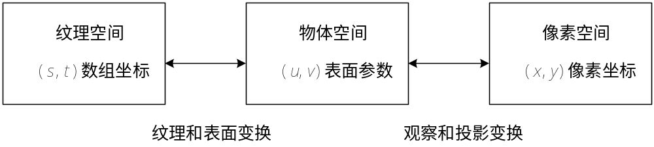
纹理映射和定义
图9 纹理映射中纹理空间、物体空间和像素空间的变换

Slide 33
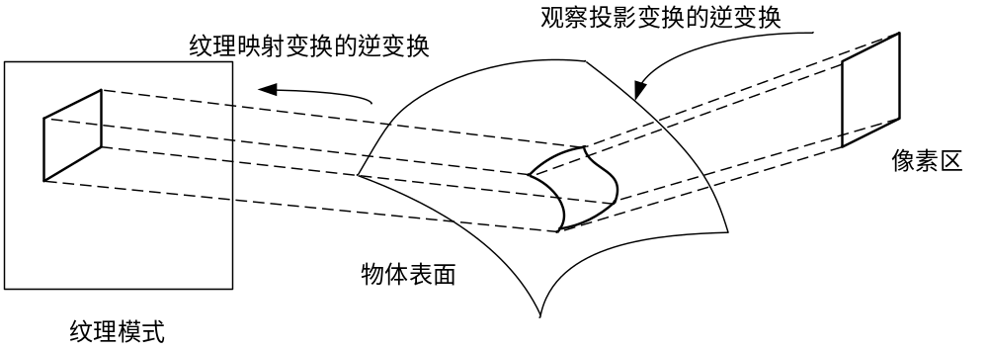
纹理映射和定义
图10 由像素空间向纹理空间的映射

Slide 34
凹凸映射
1978年，Blinn提出了一种无需修改表面几何模型，即能模拟表面凹凸不平效果的有效方法——凹凸映射技术（Bump Mapping）。

Slide 35
10.6 整体光照模型与光线跟踪
整体光照模型
Whitted光照模型
光线跟踪算法

Slide 36
整体光照模型
一个完整的光照明模型应该包括由光源和环境引起的漫反射分量、镜面反射分量、规则透射分量以及漫透射分量等。
  仅考虑由光源引起的漫反射分量和镜面反射分量，而环境反射分量则简单地用一常数来代替，这类光照模型称为局部光照模型。
  能同时模拟光源和环境照明效果的光照模型称为整体光照模型。

Slide 37
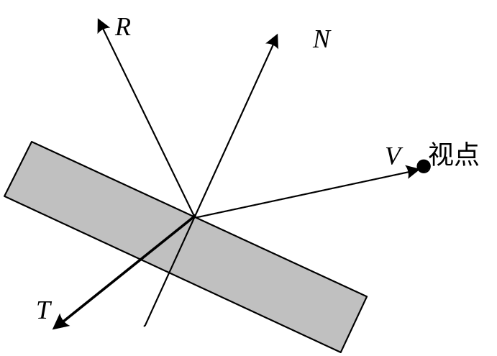
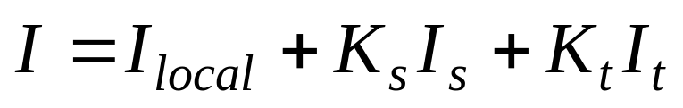
Whitted光照模型
Whitted在简单光照模型中增加了环境镜面反射光和环境规则透射光，以模拟周围环境的光投射在景物表面上产生的理想镜面反射和规则透射现象。
图11 物体表面的镜面反射和投射

Slide 38
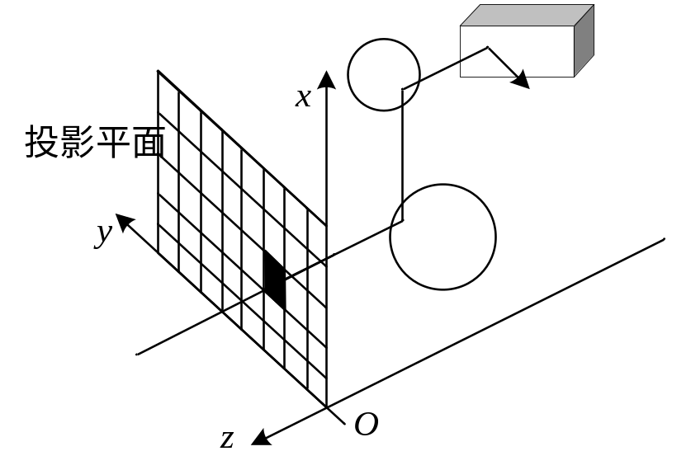
光线跟踪算法
光线跟踪（Ray Tracing）方法基于几何光学的原理，通过模拟光的传播路径来确定反射、折射和阴影等。
图12 光线跟踪算法

Slide 39
光线跟踪算法步骤
从视点出发，确定穿过每个像素中心的光线路径，然后，沿这束光线累计光强，并将最终值赋给相应像素。
对于每一像素光线，对场景中的所有物体表面进行测试以确定其是否与该光线相交，并计算出交点的深度，深度最大（z值）的交点即为该像素对应的可见点。然后，继续考察通过该可见点的从属光线（Secondary Rays）。

Slide 40
光线跟踪算法步骤
对每条从属光线重复过程：与场景中的所有物体求交。然后递归地在沿从属光线方向最近的物体表面上生成下一折射和反射光线。当由每个像素出发的光线在场景中被反射和折射时，逐个将相交物体表面加入到一个二叉光线跟踪树中。当树中的一束光线到达预定的最大深度或到达某光源时，就停止跟踪。

Slide 41
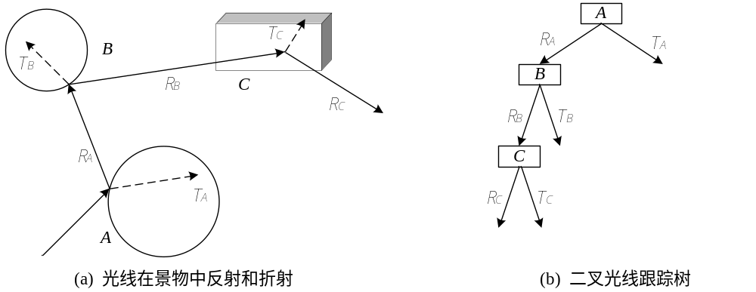
光线跟踪算法步骤
图13 光线跟踪及光线跟踪树

Slide 42
光线跟踪算法步骤
可以从光线跟踪树的叶结点开始，累计光强贡献以确定某像素处的光强大小。树中每个结点的光强由树中的子结点处继承而来，但光强大小随距离而衰减。像素光强是光线树根结点处的衰减光强的总和。

Slide 43
光线跟踪反走样
将光线跟踪与过采样方式结合起来，可归纳如下：
（1）对每一像素的角点计算光线跟踪的光强。
（2）比较像素4个角点的光强，确定要进行细分的像素。
（3）对细分后新增的角点计算光线跟踪的光强。然后，重复（2）和（3），直到各角点的光强比较接近为止。
（4）加权平均求出投影平面上各像素点的光强。

Slide 44
10.7 OpenGL中的光照处理
点光源
全局光照
表面材质
透明处理

Slide 45
点光源
在OpenGL场景描述中可以包含多个点光源，光源的各种属性设置使用下面的函数指定。
void glLight{if} (GLenum light, GLenum pname, TYPE param);
void glLight{if}v (GLenum light, GLenum pname, TYPE *param);

Slide 46
点光源
pname取值 | 默认值 | 含义
GL_AMBIENT | (0.0, 0.0, 0.0, 1.0) | 光源中环境光分量
GL_DIFFUSE | (1.0, 1.0, 1.0, 1.0) 或(0.0, 0.0, 0.0, 1.0) | 光源中漫反射光分量
GL_SPECULAR | (1.0, 1.0, 1.0, 1.0) 或(0.0, 0.0, 0.0, 1.0) | 光源中镜面光分量
GL_POSITION | (0.0, 0.0, 1.0, 0.0) | 光源的坐标位置
GL_SPOT_DIRECTION | (0.0, 0.0, -1.0) | 光源聚光灯方向矢量
GL_SPOT_EXPONENT | (0.0) | 聚光指数
GL_SPOT_CUTOFF | 180.0 | 聚光截止角
GL_CONSTANT_ATTENUATION | 1.0 | 固定衰减因子
GL_LINEAR_ATTENUATION | 0.0 | 线性衰减因子
GL_QUADRATIC_ATTENUATION | 0.0 | 二次衰减因子

Slide 47
点光源
点光源的颜色
点光源的位置和类型
聚光灯
光强度衰减

Slide 48
点光源
在OpenGL中，必须明确启用或禁用光照。默认情况下，不启用光照，此时使用当前颜色绘制图形，不进行法线矢量、光源、光照模型、材质属性的相关的计算。要启用光照，可以使用函数：
glEnable(GL_LIGHTING);
指定了光源的参数后，需要使用函数启用light指定的光源：
glEnable(light);

Slide 49
OpenGL全局光照
在OpenGL中，下面的函数用于指定全局光照
void glLightMode{if} (GLenum pname，TYPE param);
void glLightMode{if}v (GLenum pname，TYPE *param);
pname取值 | 默认值 | 含义
GL_LIGHT_MODEL_AMBIENT | (0.2, 0.2, 0.2, 1.0) | 整个场景的环境光成分
GL_LIGHT_MODEL_LOCAL_VIEWER | GL_FALSE | 如何计算镜面反射角
GL_LIGHT_MODEL_TWO_SIDE | GL_FALSE | 单面光照还是双面光照
GL_LIGHT_MODEL_COLOR_CONTROL | GL_SINGLE_COLOR | 镜面反射颜色是否独立于环境颜色、散射颜色

Slide 50
OpenGL材质属性
在OpenGL中，下面的函数用于指定材质属性
void glMaterial{if} (GLenum face, GLenum pname, TYPE param);
void glMaterial{if}v (GLenum face, GLenum pname, TYPE *param);
pname取值 | 默认值 | 含义
GL_AMBIENT | (0.2, 0.2, 0.2, 1.0) | 材质对环境光的反射系数
GL_DIFFUSE | (0.8, 0.8, 0.8, 1.0) | 材质对漫射光的反射系数
GL_AMBIENT_AND_DIFFUSE |  | 材质对环境光和漫射光的反射系数
GL_SPECULAR | (0.0, 0.0, 0.0, 1.0) | 材质对镜面光的反射系统
GL_SHININESS | 0.0 | 镜面反射指数
GL_EMISSION | (0.0, 0.0, 0.1, 1.0) | 材质的发射光颜色
GL_COLOR_INDEXS | (0, 1, 1) | 环境颜色索引、漫反射颜色索引和镜面反射颜色索引

Slide 51
OpenGL材质属性
OpenGL提供颜色材质模式：
glEnable(GL_COLOR_MATERIAL);
void glColorMaterial (GLenum face, GLenum mode);
颜色材质模式中，可以通过glColor函数来指定物体表面的颜色，而相应的材质属性将通过颜色值和光源的RGB值计算出来。

Slide 52
透明处理
OpenGL中使用混合实现透明处理。
混合操作是指将输入对象（源）的颜色值与当前存储在帧缓存中的像素（目标）颜色值合并的过程。
开启混合操作
glEnable(GL_BLEND);
指定计算源因子和目标因子的计算方式
void glBlendFunc(GLenum srcfactor, GLenum destfactor);

Slide 53
透明处理
常量 | RGB混合因子 | alpha混合因子
GL _ZERO | (0, 0, 0) | 0
GL_ONE | (1, 1, 1) | 1
GL_SRC_COLOR | (R_{s}, G_{s}, B_{s}) | A_{s}
GL_ONE_MINUS_SRC_COLOR | (1, 1, 1)- (R_{s}, G_{s}, B_{s}) | 1-A_{s}
GL_DST_COLOR | (R_{d}, G_{d}, B_{d}) | A_{d}
GL_ONE_MINUS_DST_COLOR | (1, 1, 1)- (R_{d}, G_{d}, B_{d}) | 1-A_{d}
GL _SRC_ALPHA | (A_{s}, A_{s}, A_{s}) | A_{s}
GL_ONE_MINUS_SRC_ALPHA | (1, 1, 1)- (A_{s}, A_{s}, A_{s}) | 1-A_{s}
GL_DST_ALPHA | (A_{d}, A_{d}, A_{d}) | A_{d}
GL_ONE_MINUS_DST_ALPHA | (1, 1, 1)- (A_{d}, A_{d}, A_{d}) | 1-A_{d}
GL_CONSTANT_COLOR | (R_{c}, G_{c}, B_{c}) | A_{c}
GL_ONE_MINUS_CONSTANT_COLOR | (1, 1, 1)- (R_{c}, G_{c}, B_{c}) | 1-A_{c}
GL_CONSTANT_ALPHA | (A_{c}, A_{c}, A_{c}) | A_{c}
GL_ONE_MINUS_CONSTANT_ALPHA | (1, 1, 1)- (A_{c}, A_{c}, A_{c}) | 1-A_{c}
GL_SRC_ALPHA_SATURATE | (f, f, f); f=min(A_{s}, 1-A_{d}) | 1

Slide 54
透明处理
进行混合计算
假定计算出的源和目标混合因子分别为（S_{r}，S_{g}，S_{b}，S_{a}）和（D_{r}，D_{g}，D_{b}，D_{a}），并且分别使用下标s和d区分表示源和目标的RGBA值，则混合后的RGBA值如下：
（R_{s}S_{r}+ R_{d}D_{r}，G_{s}S_{g}+G_{d} D_{g}，B_{s}S_{b} +B_{d}D_{b}，A_{s}S_{a} +A_{d}D_{a}）

Slide 55
10.8 OpenGL中的纹理映射
void glTexImage1D(GLenum target, GLint level, GLint components, GLsizei width, GLint border, GLenum format, GLenum type, const GLvoid *texels);
void glTexImage2D(GLenum target, GLint level, GLint components, GLsizei width, GLsizei height, GLint border, GLenum format, GLenum type, const GLvoid *texels);
void glTexImage3D(GLenum target, GLint level, GLint components, GLsizei width, GLsizei height, GLsizei depth, GLint border, GLenum format, GLenum type, const GLvoid *texels);

Slide 56
纹理映射
启用纹理
glEnable(GL_TEXTURE_1D);
glEnable(GL_TEXTURE_2D);
glEnable(GL_TEXTURE_3D);
在启用纹理之后，需要建立物体表面上的点与纹理空间的对应关系。
  在绘制基本图元时，在glVertex函数调用之间调用glTexCoord函数明确指定当前顶点所对应的纹理坐标。
  让OpenGL自动生成纹理坐标。

Slide 57
小结
简单光照模型
基于简单光照模型的多边形绘制
透明处理
产生阴影
模拟景物表面细节
整体光照模型与光线跟踪
OpenGL中的光照处理
OpenGL中的纹理映射

